Slide 1

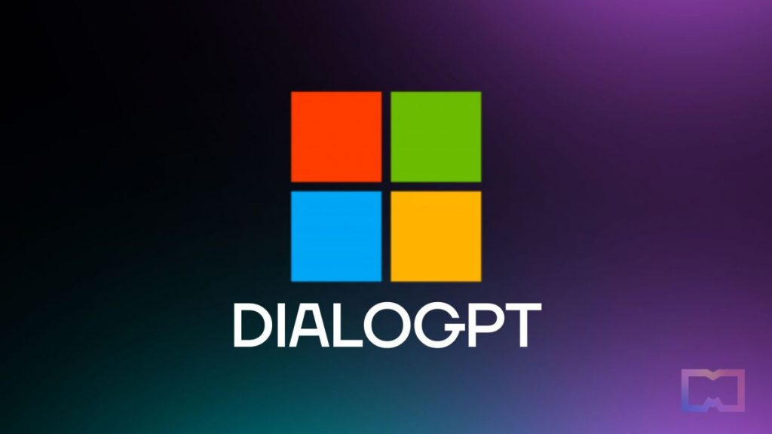
- Mô hình hội thoại tiên tiến -
DialoGPT
Sinh viên: Võ Khánh Linh - 3121411122

Slide 2



Tổng quan về DialoGPT
Mục tiêu
2. Các đặc điểm chính
3. Cách hoạt động
4. Ứng dụng

Slide 3



Tổng quan về DialoGPT
DialoGPT là gì?
+ Phiên bản cải tiến của GPT-2, tối ưu hóa cho hội thoại tự nhiên.
+ Được huấn luyện trên tập dữ liệu lớn.
Mục tiêu: Tạo ra các chatbot giao tiếp tự nhiên, thân thiện.
Kiến trúc: Transformer

Slide 4

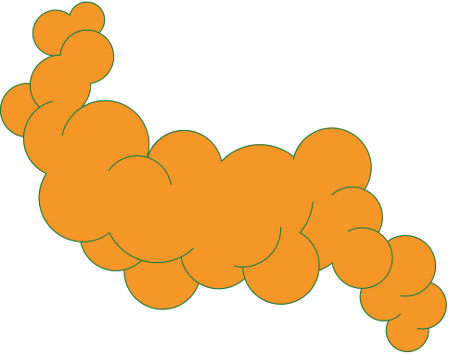
Quy trình Huấn Luyện
1. Tiền huấn luyện (Pre-training)
2. Tinh chỉnh (Fine-tuning)

Slide 5
Các đặc điểm chính
1
2
3
4
Phản hồi mạch lạc
Ngữ cảnh hóa
Đa dạng và Khả năng thích ứng
3 phiên bản

Slide 6
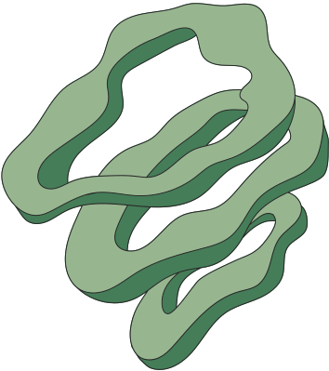

Giới hạn của DialoGPT
• Phụ thuộc dữ liệu huấn luyện
• Xử lý ngữ cảnh ngắn hạn
• Thiếu khả năng suy nghĩ và ra quyết định

Slide 7

Tạo chatbot
Ứng dụng thực tiễn
Trợ lý ảo cá nhân
Giải trí
Tương tác trên mạng xã hội

Slide 8
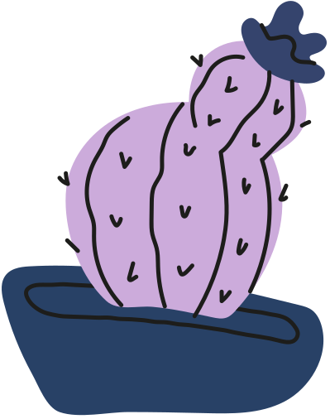
So sánh với các mô hình khác
DialoGPT | ChatGPT(GPT-3/4) | GPT-2
+ Tập trung vào hội thoại tự nhiên ngắn và đơn giản. + Dễ triển khai, hiệu quả với chi phí thấp. | + Đa năng, hiệu suất cao hơn. + Học từ phản hồi của con người để tối ưu hóa khả năng. | + Tạo văn bản chung, không chuyên hội thoại.

Slide 9
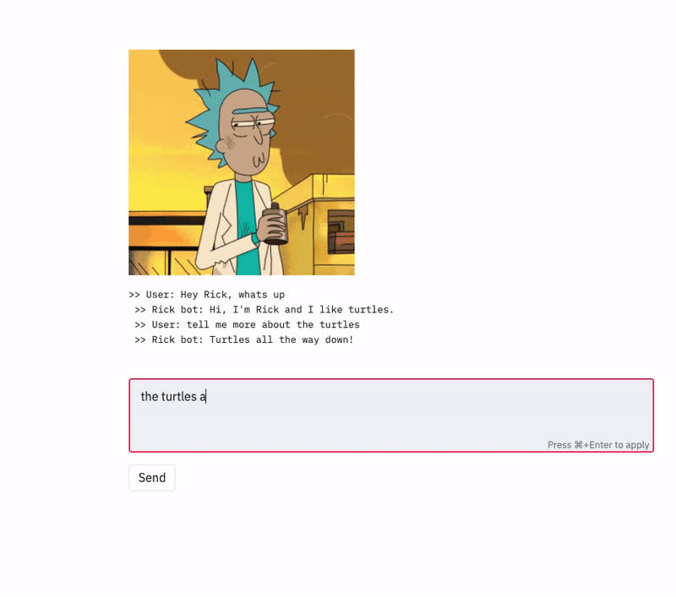
Thực nghiệm
Tinh chỉnh mô hình DialoGPT để tạo chatbot giống nhân vật Rick trong phim.

Slide 10

Phạm vi
Sử dụng kịch bản đối thoại của Rick trong "Rick and Morty".
Huấn luyện mô hình và triển khai chatbot.

Slide 11
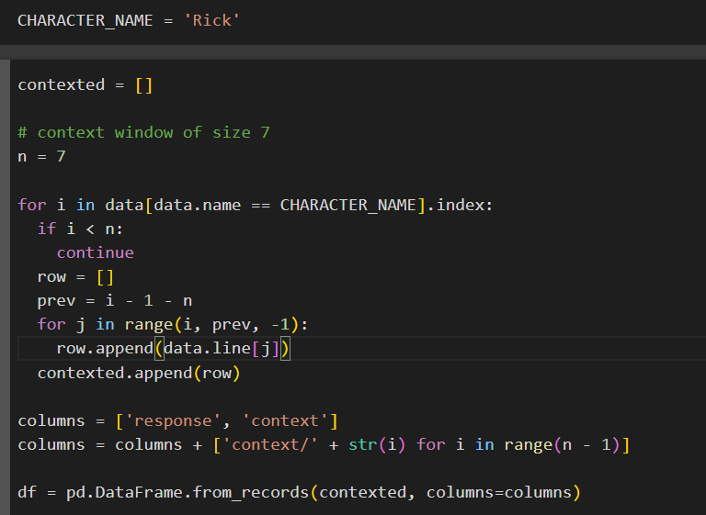
Tiền xử lý Dữ liệu
Lọc dữ liệu
Tạo ngữ cảnh

Slide 12
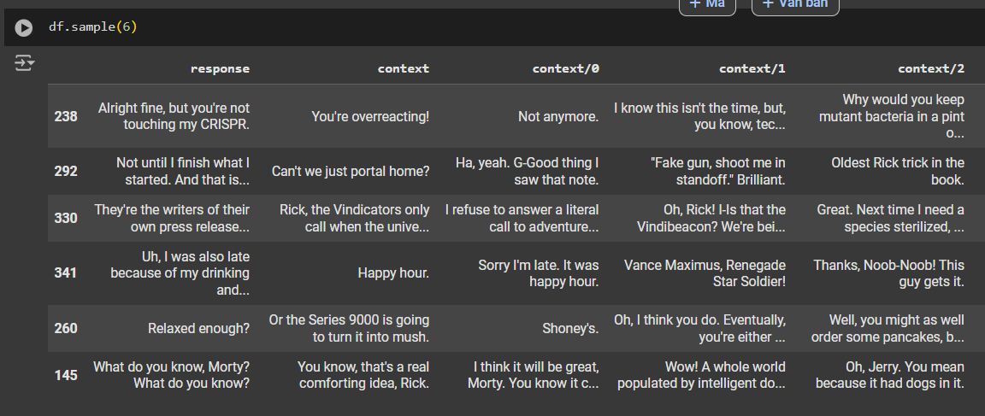
Tiền xử lý Dữ liệu

Slide 13

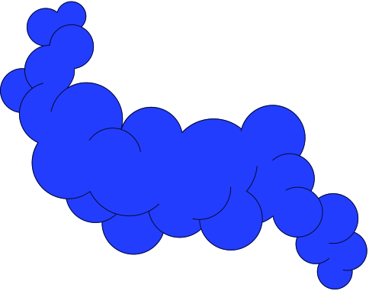

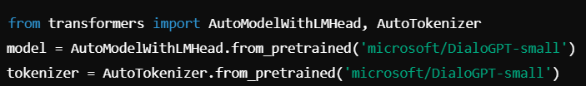
Huấn luyện Mô hình
Chia dữ liệu
Fine-tune DialoGPT

Slide 14
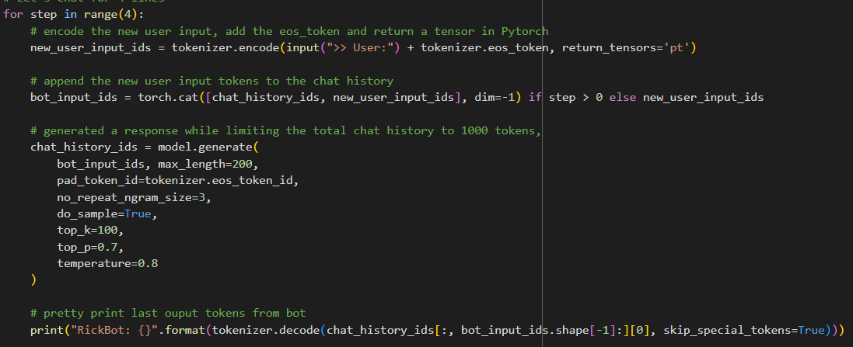
XÂY DỰNG CHATBOT
từ mô hình dialogpt mới được huấn luyện trước

Slide 15
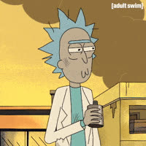
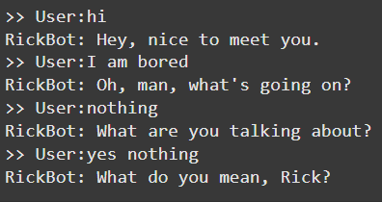
CHẠY MÔ HÌNH
Chatbot có khả năng tạo ra câu trả lời giống phong cách của Rick.

Slide 16


Cảm ơn Thầy và các bạn đã lắng nghe

